Slide 1





自动控制原理

Slide 2
1. 反馈：控制原理的核心思想
11. 放眼大局：根轨迹法
2. 传递函数：控制系统数学模型
12. 根轨迹：基本形态
3. 方框图：控制系统结构
13. 根轨迹：细节修正
4. 信号流图：控制系统拓扑结
14. 参数根轨迹：广义定义
5. 梅森公式：数圈圈与消消乐
15. 根轨迹法：图形化思考
6. 性能指标：控制效果评价
16. 频率特性：换个角度看控制
7. 衰减振荡：欠阻尼二阶系统
17. 近似叠加：绘制伯德图
8. 稳定：控制系统首要任务
18. 按图索骥：伯德图求传递函数
9. 稳态误差：准确性的度量
19. 幅相特性：换个角度看频域
10. 校正：实现控制的手段
20. 宽备窄用：稳定裕度

Slide 3
第一章 | 第二章 | 第三章 | 第四章 | 第五章 | 第六章
基本概念 | 数学模型 | 时域分析法 | 根轨迹法 | 频域分析法 | 校正方法
7. 衰减振荡：欠阻尼二阶系统
学习目标
01
二阶系统主要参数的含义
02
重
阻尼与极点位置之间的关系
03
能够对欠阻尼二阶系统进行仿真
04
难
能够根据要求选择开环增益

Slide 4
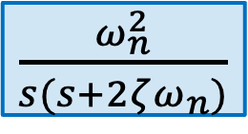


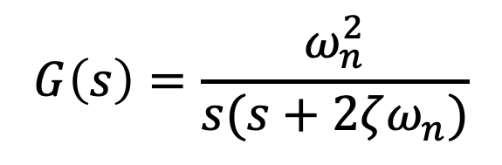
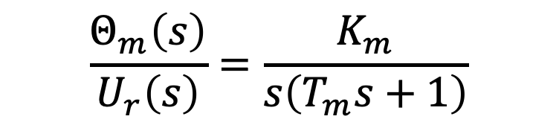
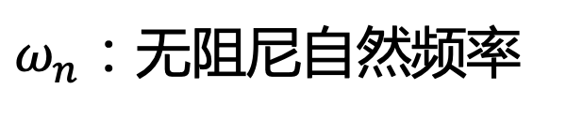



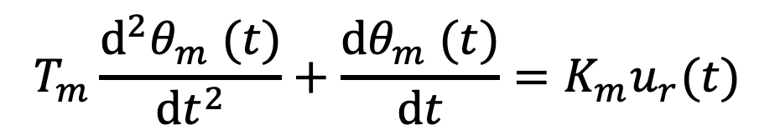
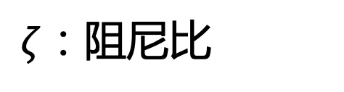

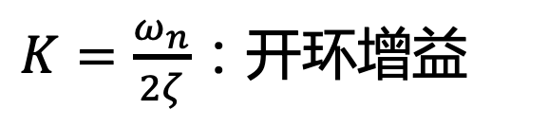



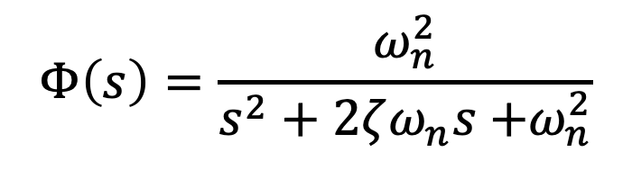


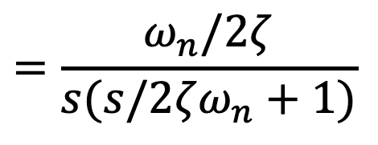
二阶系统传递函数形式及分类
01
典型形式
$$R$$
$$T_{m}\frac{d^{2}θ_{m} (t)}{dt^{2}}+\frac{dθ_{m} (t)}{dt}=K_{m}u_{r}(t)$$
$$ω_{m}$$
$$J_{m}$$
$$i$$
$$u_{r}$$
$$E_{b}$$
$$\frac{Θ_{m}\left(s\right)}{U_{r}\left(s\right)}=\frac{K_{m}}{s\left(T_{m}s+1\right)}$$
$$M_{m}$$
$$f_{m}$$
$$G\left(s\right)=\frac{ω_{n}^{2}}{s(s+2ζω_{n})}$$
$$=\frac{ω_{n}/2ζ}{s(s/2ζω_{n}+1)}$$
$$R\left(s\right)$$
$$Y\left(s\right)$$
$\frac{ω_{n}^{2}}{s(s+2ζω_{n})}$
开环
$$−$$
$$Φ\left(s\right)=\frac{ω_{n}^{2}}{s^{2}+2ζω_{n}s{+ω}_{n}^{2}}$$
闭环
$K=\frac{ω_{n}}{2ζ}$：开环增益
$ζ$：阻尼比
$ω_{n}$：无阻尼自然频率

Slide 5
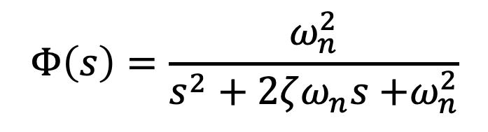
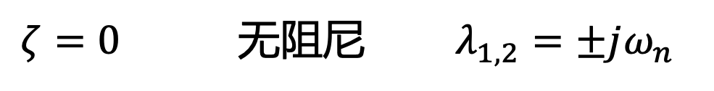

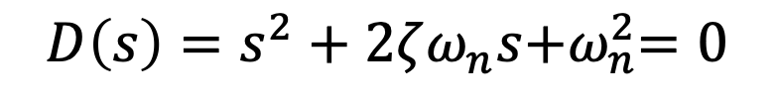

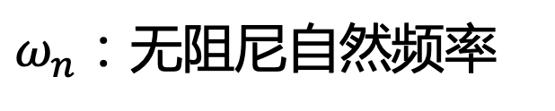

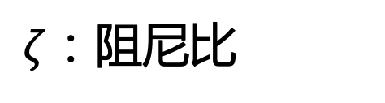

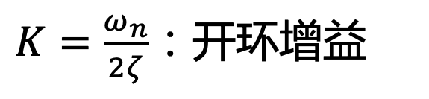
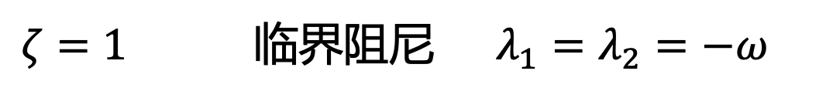
二阶系统传递函数形式及分类
$K=\frac{ω_{n}}{2ζ}$：开环增益
$$Φ\left(s\right)=\frac{ω_{n}^{2}}{s^{2}+2ζω_{n}s{+ω}_{n}^{2}}$$
$ζ$：阻尼比
$ω_{n}$：无阻尼自然频率
$$D\left(s\right)=s^{2}+2ζω_{n}s{+ω}_{n}^{2}=0$$
特征方程
02
二阶系统分类
$$j$$
$$ω_{n}$$
$ζ=0$ 无阻尼 $λ_{1,2}=±jω_{n}$
$0<ζ<1$ 欠阻尼 $λ_{1,2}=−ζω_{n}±j{\sqrt{1−ζ^{2}}ω}_{n}$
$$−ω$$
$${−ω}_{n}$$
$ζ=1$ 临界阻尼 $λ_{1}=λ_{2}=−ω$
$ζ>1$ 过阻尼 $λ_{1,2}=−ζω_{n}±{\sqrt{ζ^{2}−1}ω}_{n}$

Slide 6
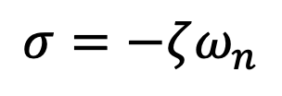
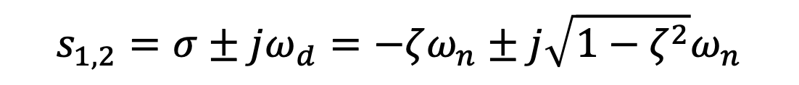



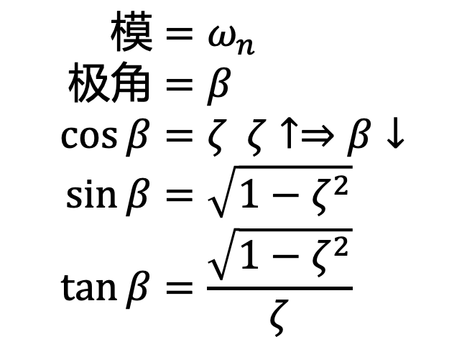
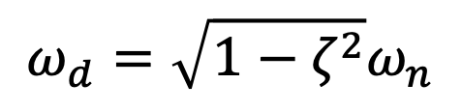
欠阻尼二阶系统分析
01
二阶欠阻尼系统极点的两种表示:
直角坐标表示：
$$s_{1,2}=σ±jω_{d}=−ζω_{n}±j{\sqrt{1−ζ^{2}}ω}_{n}$$
极坐标表示：
$$j$$
$$ω_{d}={\sqrt{1−ζ^{2}}ω}_{n}$$
$$\text{模}=ω_{n} \\ \text{极角}=β \\ \cos{β}=ζ ζ↑⇒β↓ \\ \sin{β}=\sqrt{1−ζ^{2}} \\ \tan{β}=\frac{\sqrt{1−ζ^{2}}}{ζ}$$
等阻尼线
$$β$$
$$0$$
$$σ=−ζω_{n}$$
闭环极点坐标与阻尼比的关系

Slide 7

欠阻尼二阶系统分析
02
二阶欠阻尼系统单位阶跃响应

Slide 8
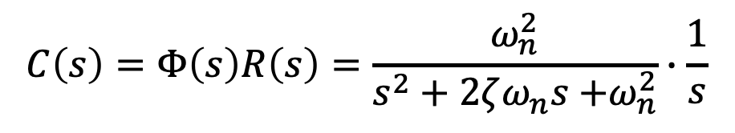
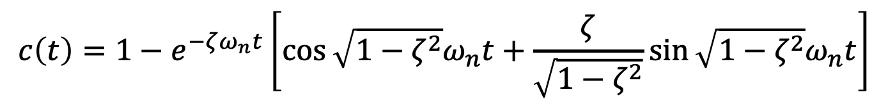
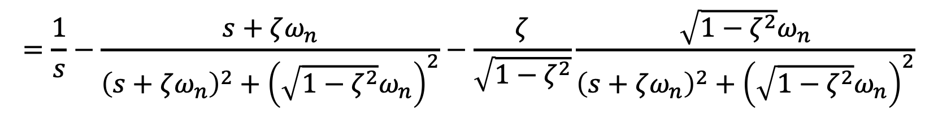
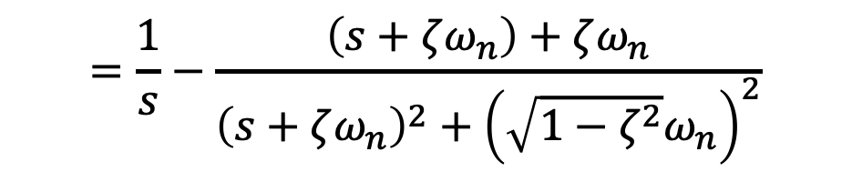
欠阻尼二阶系统分析
02
二阶欠阻尼系统单位阶跃响应
$$C\left(s\right)=Φ\left(s\right)R\left(s\right)=\frac{ω_{n}^{2}}{s^{2}+2ζω_{n}s{+ω}_{n}^{2}}∙\frac{1}{s}$$
$$=\frac{1}{s}−\frac{\left(s+ζω_{n}\right)+ζω_{n}}{{\left(s+ζω_{n}\right)}^{2}+{\left(\sqrt{1−ζ^{2}}ω_{n}\right)}^{2}}$$
$$=\frac{1}{s}−\frac{s+ζω_{n}}{{\left(s+ζω_{n}\right)}^{2}+{\left(\sqrt{1−ζ^{2}}ω_{n}\right)}^{2}}−\frac{ζ}{\sqrt{1−ζ^{2}}}\frac{\sqrt{1−ζ^{2}}ω_{n}}{{\left(s+ζω_{n}\right)}^{2}+{\left(\sqrt{1−ζ^{2}}ω_{n}\right)}^{2}}$$
$$c\left(t\right)=1−e^{−ζω_{n}t}\left[\cos{\sqrt{1−ζ^{2}}ω_{n}t}+\frac{ζ}{\sqrt{1−ζ^{2}}}\sin{\sqrt{1−ζ^{2}}ω_{n}t}\right]$$

Slide 9
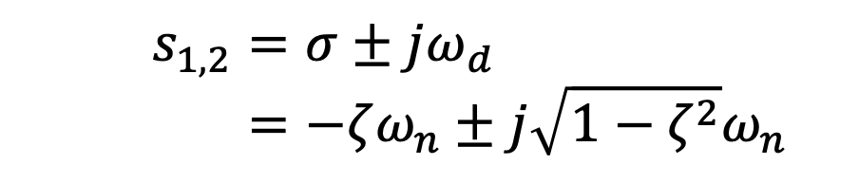
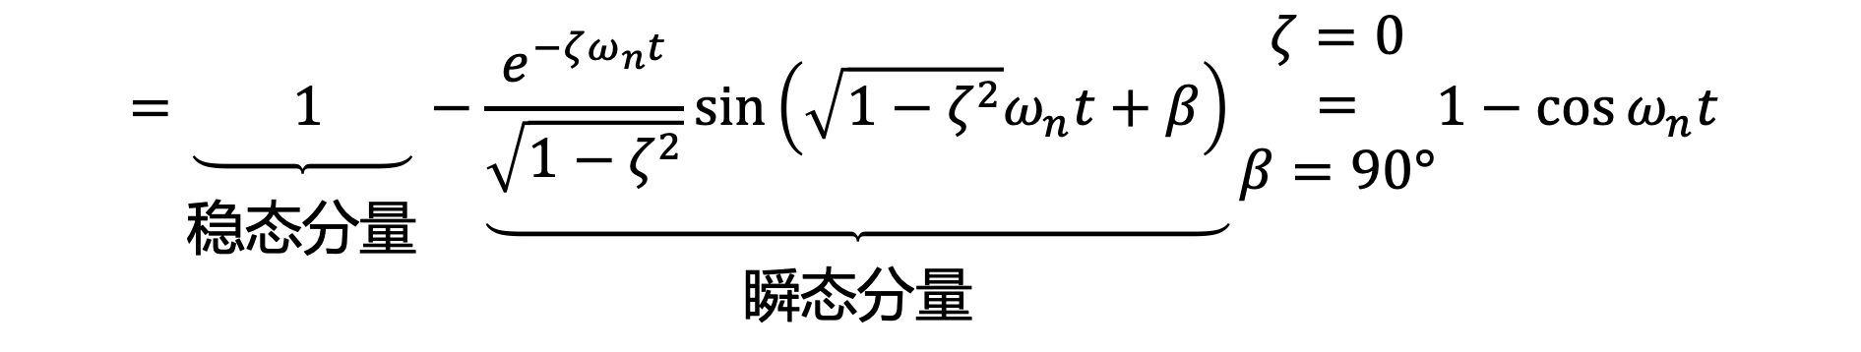
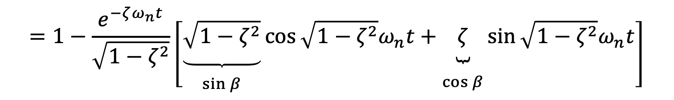
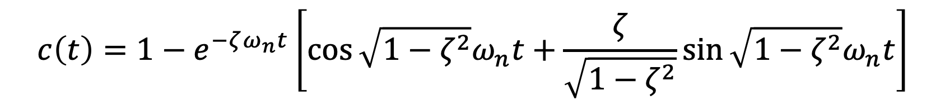
欠阻尼二阶系统分析
$$c\left(t\right)=1−e^{−ζω_{n}t}\left[\cos{\sqrt{1−ζ^{2}}ω_{n}t}+\frac{ζ}{\sqrt{1−ζ^{2}}}\sin{\sqrt{1−ζ^{2}}ω_{n}t}\right]$$
$$=1−\frac{e^{−ζω_{n}t}}{\sqrt{1−ζ^{2}}}\left[\underset{\begin{aligned} \\ \sin{β}\end{aligned}}{\underbrace{\sqrt{1−ζ^{2}}}}\cos{\sqrt{1−ζ^{2}}ω_{n}t}+\underset{\begin{aligned} \\ \cos{β}\end{aligned}}{\underbrace{ζ}}\sin{\sqrt{1−ζ^{2}}ω_{n}t}\right]$$
$$=\underset{\begin{aligned} \\ 稳态分量\end{aligned}}{\underbrace{ 1 }}−\underset{\begin{aligned} \\ 瞬态分量\end{aligned}}{\underbrace{\frac{e^{−ζω_{n}t}}{\sqrt{1−ζ^{2}}}\sin\left(\sqrt{1−ζ^{2}}ω_{n}t+β\right)}}\begin{matrix}ζ=0 \\ = \\ β=90°\end{matrix}1−\cos{ω_{n}t}$$
$$s_{1,2}=σ±jω_{d} \\ =−ζω_{n}±j{\sqrt{1−ζ^{2}}ω}_{n}$$

Slide 10





















欠阻尼二阶系统单位阶跃响应
$$2.0$$
$$1.8$$
$$ζ=0.2$$
$$1.6$$
$$ζ=0.4$$
$$1.4$$
$$ζ=0.6$$
$$1.2$$
$$ζ=0.8$$
$$y(t)$$
$$1.0$$
$$0.8$$
$$0.6$$
$$0.4$$
$$0.2$$
$$0.0$$
$$t_{p}$$
$$5$$
$$t$$
$$10$$
$$15$$
阻尼比 $ζ$ 越大，超调量越小，响应越平稳。反之，$ζ$ 越小，超调量越大，振荡越强。
当取 $ζ=0.707$ 左右时，$t_{s}$和$σ\%$ 都相对较小，故一般 $ζ=0.707$ 为最佳阻尼比。

Slide 11



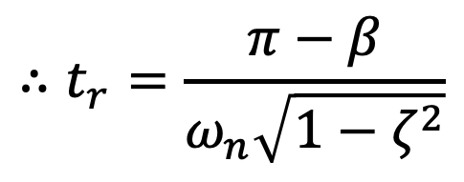



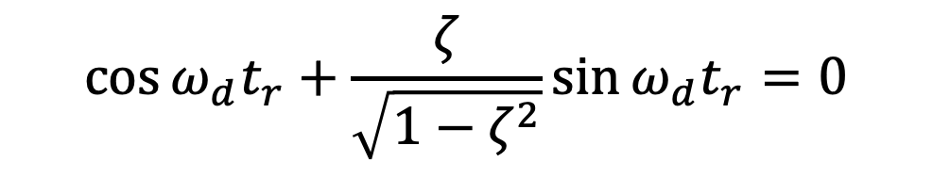

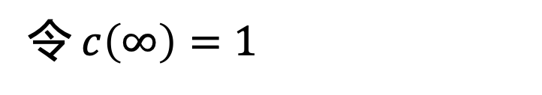

欠阻尼二阶系统单位阶跃响应
系统响应性能指标
上升时间 $t_{r}$：有振荡时，可定义为从 0 到第一次达到终值所需的时间
03
令 $c\left(∞\right)=1$
$$\cos{ω_{d}t_{r}}+\frac{ζ}{\sqrt{1−ζ^{2}}}\sin{ω_{d}t_{r}}=0$$
有
$$2.0$$
又因为$\cos{ω_{d}t_{r}}β=\tan^{−1}{\frac{\sqrt{1−ζ^{2}}}{ζ}}$
$$1.5$$
$$∴t_{r}=\frac{π−β}{ω_{n}\sqrt{1−ζ^{2}}}$$
$$1.0$$
$$0.5$$
$$0$$
$$t_{r}$$

Slide 12

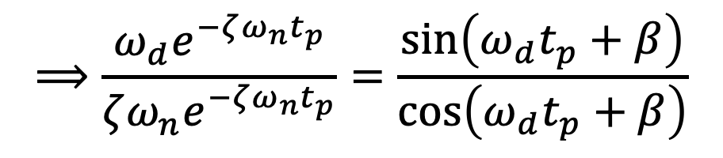


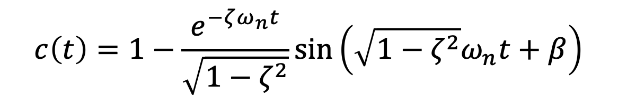
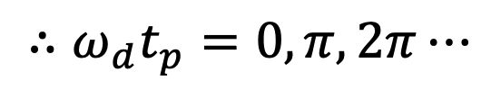

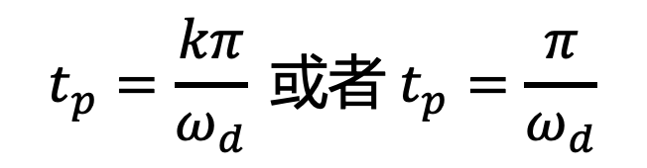

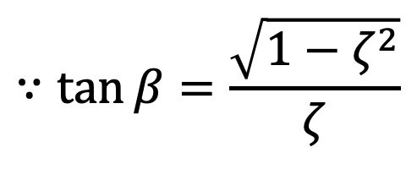

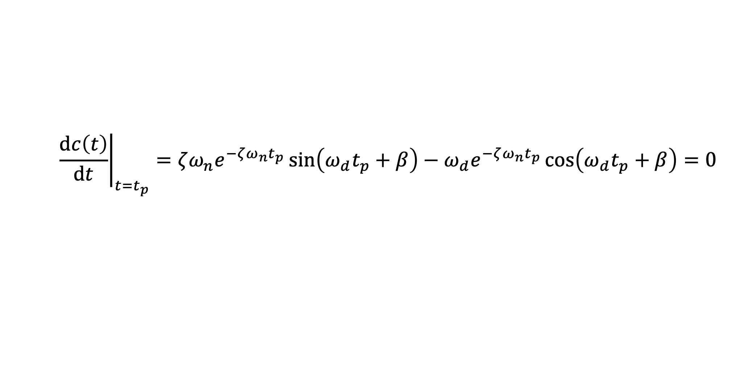
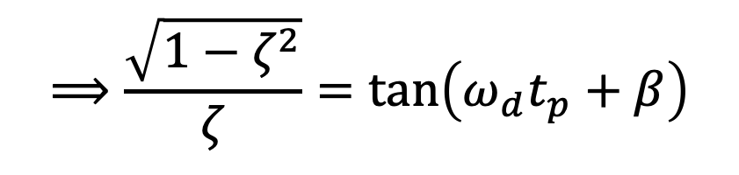
欠阻尼二阶系统单位阶跃响应
$$c\left(t\right)=1−\frac{e^{−ζω_{n}t}}{\sqrt{1−ζ^{2}}}\sin\left(\sqrt{1−ζ^{2}}ω_{n}t+β\right)$$
峰值时间 $t_{p}$
$${\left.\frac{dc\left(t\right)}{dt}\right|}_{t=t_{p}}=ζω_{n}e^{−ζω_{n}t_{p}}\sin\left(ω_{d}t_{p}+β\right)−ω_{d}e^{−ζω_{n}t_{p}}\cos\left(ω_{d}t_{p}+β\right)=0$$
$$⟹\frac{ω_{d}e^{−ζω_{n}t_{p}}}{ζω_{n}e^{−ζω_{n}t_{p}}}=\frac{\sin\left(ω_{d}t_{p}+β\right)}{\cos\left(ω_{d}t_{p}+β\right)}$$
$$⟹\frac{\sqrt{1−ζ^{2}}}{ζ}=\tan\left(ω_{d}t_{p}+β\right)$$
$$∵\tan{β}=\frac{\sqrt{1−ζ^{2}}}{ζ}$$
$$2.0$$
$$∴ω_{d}t_{p}=0,π,2π⋯$$
$$1.5$$
$$1.0$$
$$t_{p}=\frac{kπ}{ω_{d}} 或者 t_{p}=\frac{π}{ω_{d}}$$
$$0.5$$
$$0$$
$$t_{p}$$

Slide 13
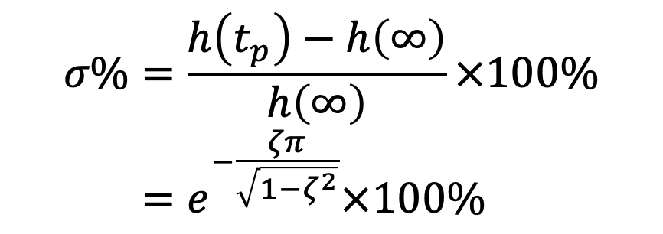
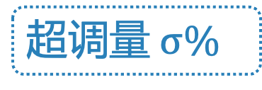
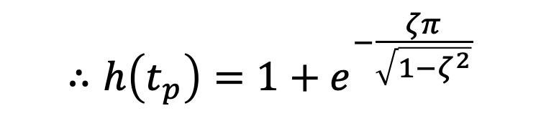
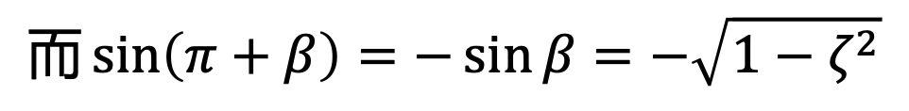
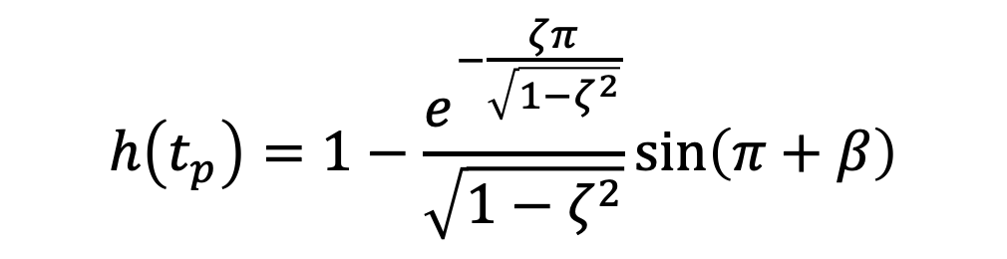
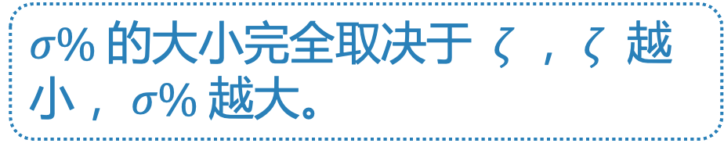
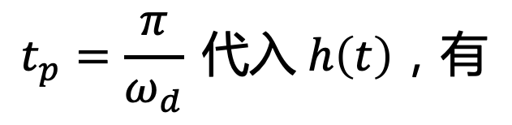

欠阻尼二阶系统单位阶跃响应
$$h\left(t_{p}\right)=1−\frac{e^{−\frac{ζπ}{\sqrt{1−ζ^{2}}}}}{\sqrt{1−ζ^{2}}}\sin\left(π+β\right)$$
超调量 $σ\%$
$$t_{p}=\frac{π}{ω_{d}} 代入 h\left(t\right)，有$$
$$2.0$$
$$而\sin\left(π+β\right)=−\sin{β}=−\sqrt{1−ζ^{2}}$$
$$1.5$$
$$σ\%$$
$$∴h\left(t_{p}\right)=1+e^{−\frac{ζπ}{\sqrt{1−ζ^{2}}}}$$
$$1.0$$
$$0.5$$
$$σ\%=\frac{h\left(t_{p}\right)−h\left(∞\right)}{h\left(∞\right)}×100\% \\ =e^{−\frac{ζπ}{\sqrt{1−ζ^{2}}}}×100\%$$
$$0$$
$σ\%$ 的大小完全取决于 $ζ$ ， $ζ$ 越小， $σ\%$ 越大。

Slide 14

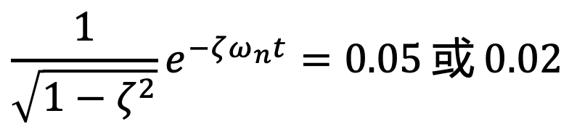

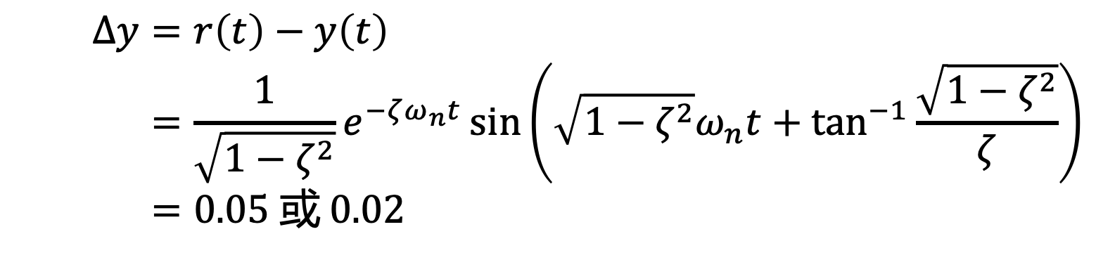
欠阻尼二阶系统单位阶跃响应
调节时间 $t_{s}$
$$Δy=r\left(t\right)−y\left(t\right) \\ =\frac{1}{\sqrt{1−ζ^{2}}}e^{−ζω_{n}t}\sin\left(\sqrt{1−ζ^{2}}ω_{n}t+\tan^{−1}{\frac{\sqrt{1−ζ^{2}}}{ζ}}\right) \\ =0.05 或 0.02$$
当$Δy=0.05$ （或$0.02$）时，对应的调整时间为$t_{s}$
由于正弦函数的存在，$t_{s}$ 和 $ζ$ 的关系为不连续的，为简单起见，可以近似计算如下:
$$\frac{1}{\sqrt{1−ζ^{2}}}e^{−ζω_{n}t}=0.05 或 0.02$$

Slide 15


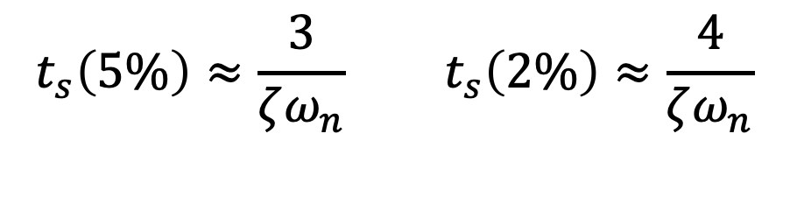
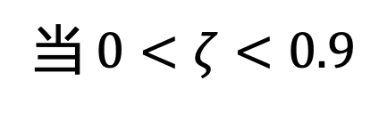
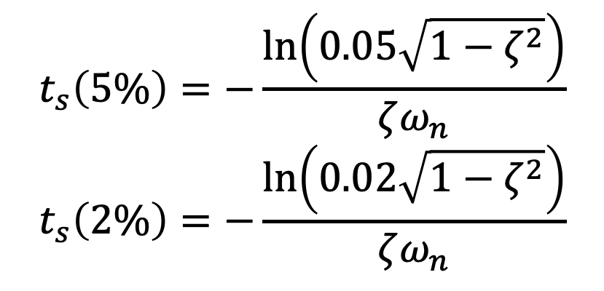
欠阻尼二阶系统单位阶跃响应
调节时间 $t_{s}$
当 $ζ=0.707$ 时，系统响应的平稳性和快速性都比较好，称为最佳阻尼比。
$$t_{s}\left(5\%\right)=−\frac{\ln\left(0.05\sqrt{1−ζ^{2}}\right)}{ζω_{n}} \\ t_{s}\left(2\%\right)=−\frac{\ln\left(0.02\sqrt{1−ζ^{2}}\right)}{ζω_{n}}$$
当$0<ζ<0.9$
$$t_{s}\left(5\%\right)≈\frac{3}{ζω_{n}} t_{s}\left(2\%\right)≈\frac{4}{ζω_{n}}$$

Slide 16







欠阻尼二阶系统分析：增益
$$R\left(s\right)$$
$$Y\left(s\right)$$
$\frac{K}{s(0.1s+1)}$
系统结构图如右，试求
当 $K=10$ 时系统的动态性能；
使系统阻尼比 $ζ=0.707$ 的 $K$ 值。
$$−$$
$$\text{解：}\text{1.} Φ\left(s\right)=\frac{10}{0.1s^{2}+s+10}=\frac{100}{s^{2}+10s+100}=\frac{ω_{n}^{2}}{s^{2}+2ζω_{n}s+ω_{n}^{2}}$$
$\left\{\begin{aligned}ω_{n}=\sqrt{100}=10 \\ ζ=\frac{10}{2ω_{n}}=\frac{10}{2×10}=0.5\end{aligned}\right. \left\{\begin{aligned}t_{p}=\frac{π}{\sqrt{1−ζ^{2}}ω_{n}}=\frac{3.14}{\sqrt{1−{0.5}^{2}}×10}=0.363 \\ σ\%=e^{−{ζπ}/{\sqrt{1−ζ^{2}}}}×100\% =16.3\% \\ t_{s}=\frac{4}{ζω_{n}}=\frac{4}{0.5×10}=0.8\end{aligned}\right.$
2. $Φ\left(s\right)=\frac{K}{0.1s^{2}+s+K}=\frac{10K}{s^{2}+10s+10K}$ $ω_{n}=\sqrt{10K}$
$ζ=\frac{10}{2\sqrt{10K}}=0.707=\frac{1}{\sqrt{2}}$ $∴K=5$

Slide 17









欠阻尼二阶系统分析：极点
某典型二阶系统，要求 $\left\{\begin{aligned}4.3\%<σ\%<16.3\% \\ 2<ω_{n}<5\end{aligned}\right.$，试确定系统极点的允许范围。
$$β=60°$$
$$j$$
$$σ\%=4.3→ζ=0.707→β=45° \\ σ\%=16.3→ζ=0.5→β=60° \\ \left\{\begin{aligned}45°<β<60° \\ 2<ω_{n}<5\end{aligned}\right.$$
$$β=45°$$
$$5$$
$$2$$
$$−5$$
$$−2$$
$$0$$

Slide 18










欠阻尼二阶系统分析：性能指标
控制器
装置
$$R\left(s\right)$$
$$Y\left(s\right)$$
试确定极点的位置和 $K$，以满足 $t_{s}=1s$； $σ=10\%$；另确定有阻尼振荡频率和峰值时间。
$\frac{K}{s+a}$
$\frac{1}{s+2}$
$$−$$
解：$e^{−{ζπ}/{\sqrt{1−ζ^{2}}}}=0.1， ζ=0.6 Δ=5\% t_{s}=\frac{3}{ζω_{n}}=1s ω_{n}=5$ $rad/s$
$$Φ\left(s\right)=\frac{C\left(s\right)}{R\left(s\right)}=\frac{K}{s^{2}+(2+a)s+(K+2a)}=\frac{K_{1}ω_{n}^{2}}{s^{2}+2ζω_{n}s+ω_{n}^{2}}$$
$$\left\{\begin{aligned}ω_{n}=\sqrt{K+2a}=5 \\ ζ=\frac{2+a}{2\sqrt{K+2a}}=0.6\end{aligned}\right.⇒\left\{\begin{aligned}a=4 \\ K=17\end{aligned}\right.$$
$$D\left(s\right)=s^{2}+\left(2+a\right)s+\left(K+2a\right)=0$$
$$s^{2}+6s+25=0 s_{1,2}=−3±j4⇒\left\{\begin{aligned}ω_{d}=4 rad/s \\ t_{p}=\frac{π}{ω_{d}}=0.785 s\end{aligned}\right.$$

Slide 19

总结
01
二阶系统参数
阻尼，自然振荡频率
02
按阻尼分类
0阻尼，欠阻尼，临界阻尼，过阻尼
03
性能指标
上升时间，调节时间，峰值时间，超调量
04
确定开环增益
化为标准型
量变引起质变
反馈的思想

Slide 20




课后思考
？
分析二阶系统开环增益和闭环极点分布的关系
$$j$$
$$ω_{n}$$
$$−ω$$
？
分析阻尼和振荡频率对欠阻尼二阶系统单位阶跃响应的影响
$${−ω}_{n}$$

Slide 21


课外拓展及预习要求
DR_CAN二阶系统的单位阶跃响应：https://www.bilibili.com/video/BV1kb411377M?share_source=copy_web
[1] Rake, H. (1979). Step response and frequency response methods. IFAC Proceedings Volumes, 12(8), 519-526.
[2] Liu, Q., Shang, C., & Huang, D. (2021). Efficient low-order system identification from low-quality step response data with rank-constrained optimization. Control Engineering Practice, 107, 104671.

Slide 22



课外拓展及预习要求
控制之美，王天威著，清华大学出版社，2022
在线视频041，042
参与在线讨论

Slide 23

7. 衰减振荡：欠阻尼二阶系统
感谢聆听！

